Slide 1
Летняя оздоровительная кампания в Республике Алтай

Slide 2
Пункт протокола
Протокол совещания при заместителе Руководителя Администрации Президента Российской Федерации Сергея Владиленовича Кириенко от 22.03.2023 года п.4 п.п. «г»:
запланировать проведение тематических дней Движения Первых в рамках каждой летней оздоровительной смены.

Slide 3
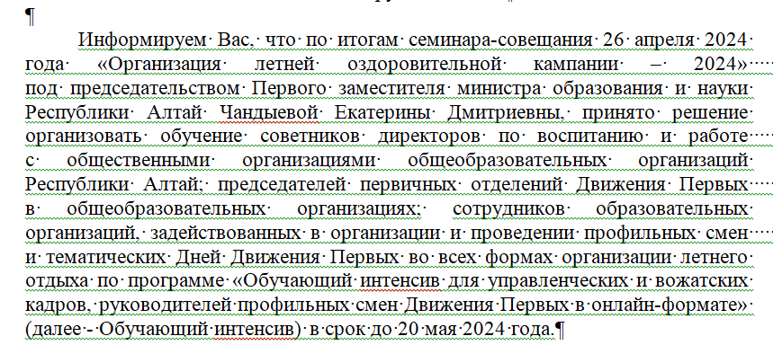
от 26.04.2024 г. № И-06-01/01-29/2594

Slide 4
Летняя оздоровительная кампания в Республике Алтай

Slide 5
Летняя оздоровительная кампания в Республике Алтай

Slide 6
Летняя оздоровительная кампания в Республике Алтай

Slide 7
Летняя оздоровительная кампания в Республике Алтай

Slide 8
Контакты
Казанцев Олег Константинович,
руководитель проектов регионального отделения Движения Первых Республики Алтай, тел. 89964596299
Почта: okkazantsev@pervye.ru

